Slide 1
Patrones numéricos
2º básico

Slide 2
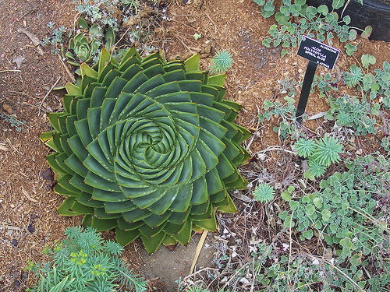
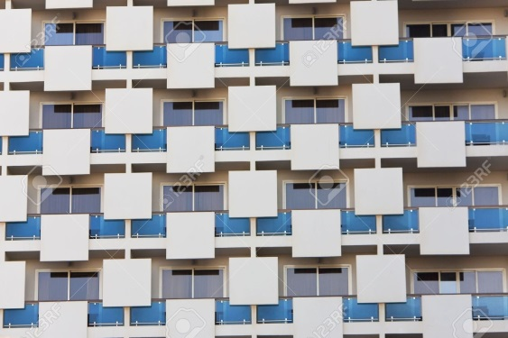
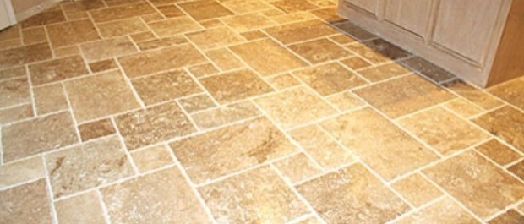
¿A qué nos referimos con PATRÓN?
Es la repetición de un modelo o regla.
Notes:
Sabana
Edificio
Plantas
Piso
Vestido a crochet

Slide 3
Lo primero es reconocer la unidad de patrón
Unidad de patrón: parte del patrón que se repite.
Recordemos….
¿Cuál es la unidad de patrón?
¿Cómo lo supo?

Slide 4
Patrones numéricos
Serie de números cuyo orden está determinado por una regla.
Ejemplo 1:
1, 2, 3, 4, 5, 6, 7, 8….
…
¿Regla?
Ejemplo 2:
20, 18, 16……
¿Regla?

Slide 5
Patrones numéricos
Con apoyo de dibujos
Con apoyo de la tabla del 100
Con apoyo de la recta numérica
Sin apoyo

Slide 6
Continuar patrones numéricos
con apoyo de dibujos
Dibujamos las 2
Dibujamos las 8…
¿Cuántas debemos dibujar?
Dibujamos las 5…
¿Cuántas agregamos?
11
2, 5, 8, ____ , _____
14
La regla es
+3
¿Por qué?
Porque es la cantidad que aumentamos
Notes:
Previo:
Mirar la secuencia, ¿qué números hay? Leer.
¿Como es la secuencia?
Luego:
¿Cuántos círculos dibujaremos al comienzo? 2
Luego, ¿cuantos debemos dibujar? 5
¿Cuántas agregamos? 3
Continuamos igual….
Entonces, ¿cual es la regla? ¿Cómo lo supo?

Slide 7
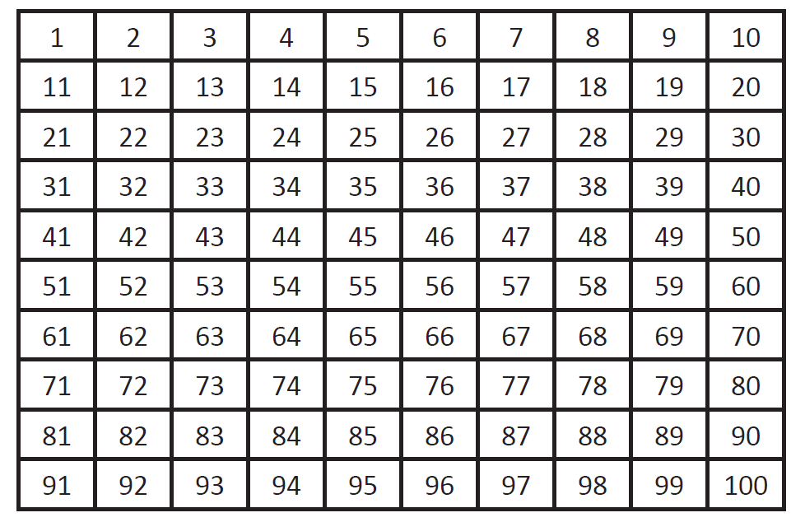
Patrones numéricos con apoyo de la tabla del 100
¿Qué patrones ves en la tabla del 100?
Notes:
Recordar la tabla del 100…
¿Qué contiene la tabla?
¿Como se lee? Para adelante y para atrás desde un numero “x”. ¿Qué sucede si leemos desde el 90 hacia adelante?
¿Qué patrones observamos en la tabla? Ejemplo dado. ¿Por qué es un patrón? “Porque todos los números terminan en 1”
Pedir que den más ideas.

Slide 8
Continuar patrones numéricos
+2
+2
+2
7
1, 3, 5, __, ___, ___
¿Cuántos saltos se dieron entre cada número?
Por lo tanto la regla es =
Notes:
Previo:
¿Qué números hay en la secuencia? Léanlos
¿Cómo es la secuencia?
Luego:
¿Dónde nos ubicamos?
¿A dónde debemos llegar?
¿Cuántos saltos dimos?
¿Cuál es la regla?
En patrones, ¿qué son los saltos?

Slide 9
Descubre la regla
+3
+3
+3
+3
3, 6, 9, ____, ____, ____
La regla es =
Notes:
Previo:
¿Qué números hay en la secuencia? Léanlos
¿Cómo es la secuencia?
Luego:
¿Dónde nos ubicamos?
¿A dónde debemos llegar?
¿Cuántos saltos dimos?
En patrones, ¿qué son los saltos?
¿Cuál es la regla?

Slide 10
Patrones numéricos con apoyo de la recta
Notes:
Recordar la recta numérica.
¿Qué contiene la recta numérica?
¿Cómo es la distancia entre cada numero?
¿Como se lee? Para adelante y para atrás desde un numero “x”.

Slide 11
Continuar patrones con la recta numérica
-2
-2
-2
-2
-2
-2
-2
19, 17, 15, ___, ___, ___
13
11
9
REGLA =
-2
Notes:
Con la secuencia:
¿Qué números hay en la secuencia?
¿Cómo es la secuencia?
Miremos la recta, ¿iremos hacia adelante o hacia atrás?
Luego, nos situamos en el primer número de la secuencia….(19)

Slide 12
Continuar patrones numéricos ¿Podemos sin apoyo?
5, 8, 11, 14, ___, ___, ___ Regla =
25, 21, 17, 13, ___, ___, ___ Regla =
64, 70, 76, ___, ___, ___ Regla =
¿Cómo lo hizo?
Notes:
Previo:
¿Qué números hay en la secuencia? Léanlos
¿Cómo es la secuencia?
Luego, con el apoyo….
¿Dónde nos ubicamos? O si estamos dibujando ¿Cuántos círculos vamos a dibujar?
¿A dónde debemos llegar? O ¿Cuántos círculos hay que dibujar?
¿Cuántos saltos dimos? O ¿Cuántos círculos agregamos en relación al anterior?
¿Cuál es la regla entonces?

Slide 13
Crear patrones numéricos
La regla es = -3
-3
12, ___, ____, ____, ____
¡Puedes elegir uno de los apoyos que vimos!
Dibujo
Tabla del 100
Recta numérica
Notes:
¿Qué significa la regla -3?
¿Hacia donde vamos? ¿Hacia atrás o hacia adelante? ¿Cómo lo sabe?
¿Cuántos saltos vamos a dar? ¿Por qué?
¿Dónde nos ubicamos en la recta, o tabla o cuántos círculos haremos? ¿Por qué?

